Slide 1
«Формирование патриотических чувств
у дошкольников»
Подготовила: Абдурагимова З.И.

Slide 2
«Любовь к родному краю, родной культуре, родной речи начинается с малого – с любви к своей семье, к своему дому, к своему детскому саду. Постепенно расширяясь, эта любовь переходит в любовь к родной стране, к её истории, прошлому и настоящему, ко всему человечеству»
Д.С. Лихачёв

Slide 3
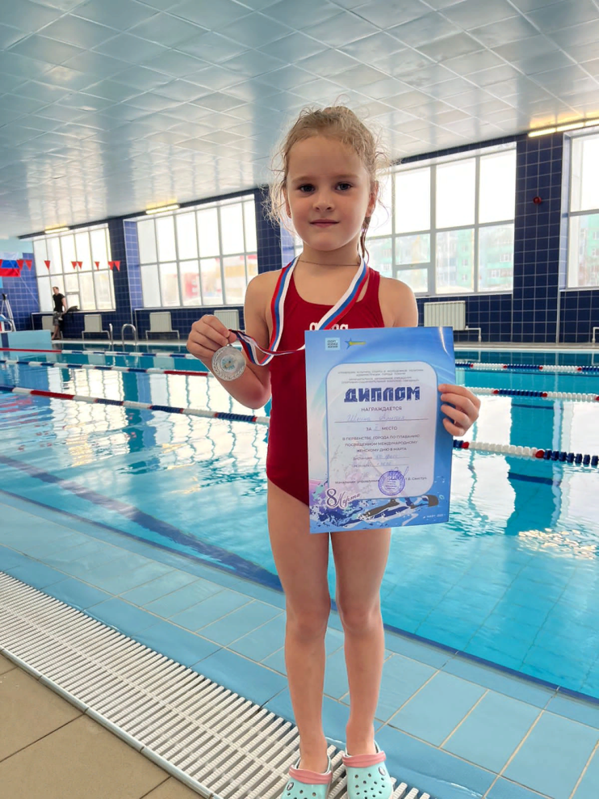
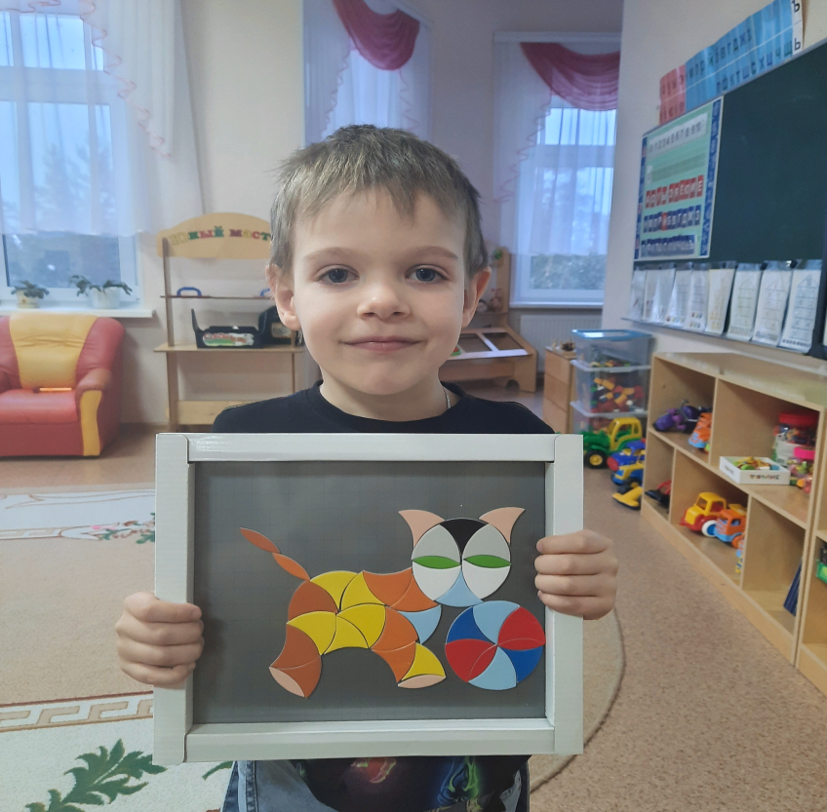
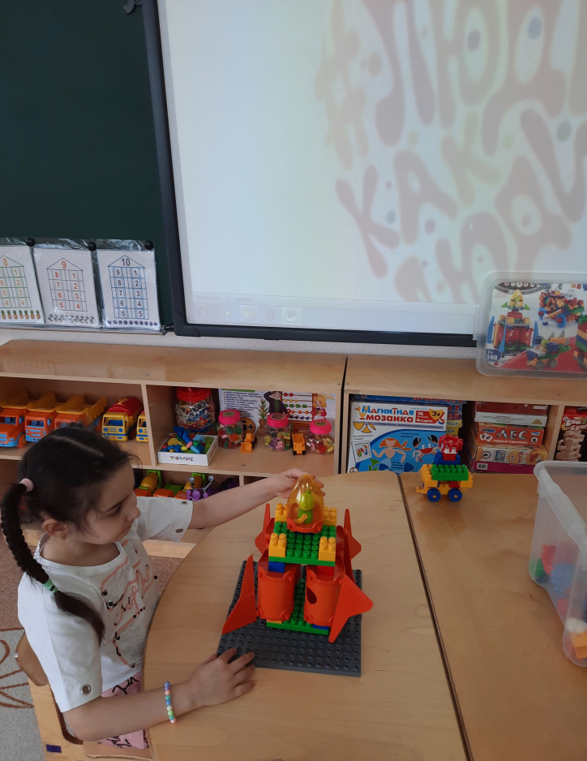
В настоящее время одной из наиболее важных и глобальных проблем общества является состояние духовного и нравственного здоровья россиян. Концепция дошкольного образования поставила перед педагогами дошкольных учреждений задачи формирования человека здорового физически и духовно, богатого нравственно, творческого и думающего.

Slide 4
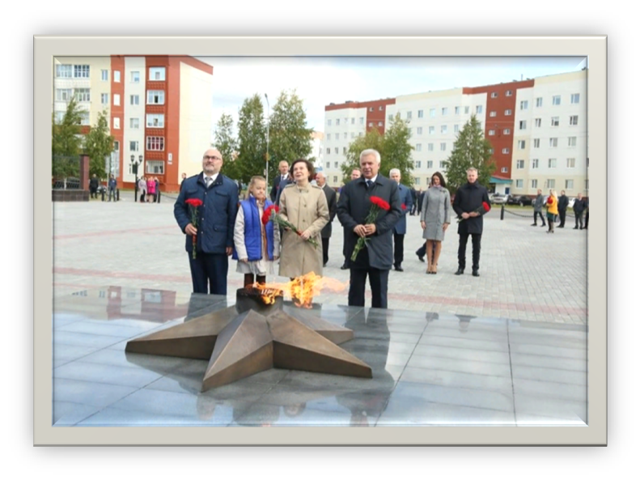
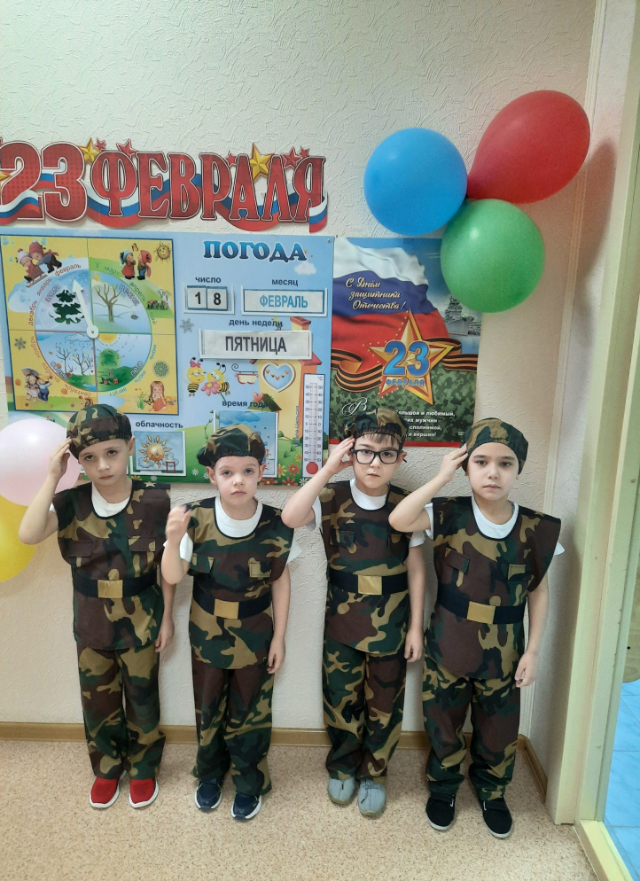
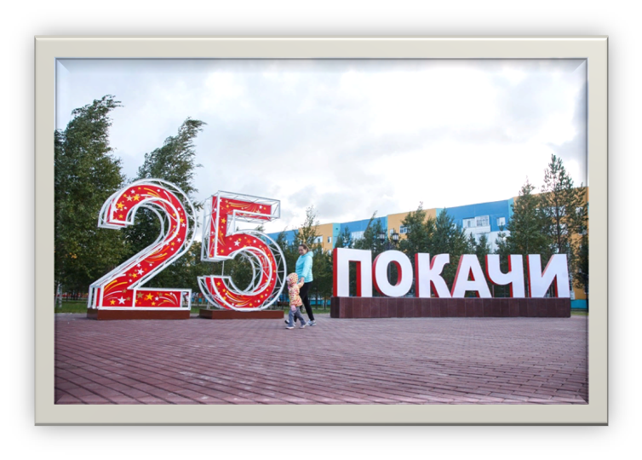
В широком понимании патриотизм трактуется как олицетворение любви к своей Родине, активная сопричастность к ее истории, культуре, природе, к современной жизни, ее достижениям и проблемам.

Slide 5
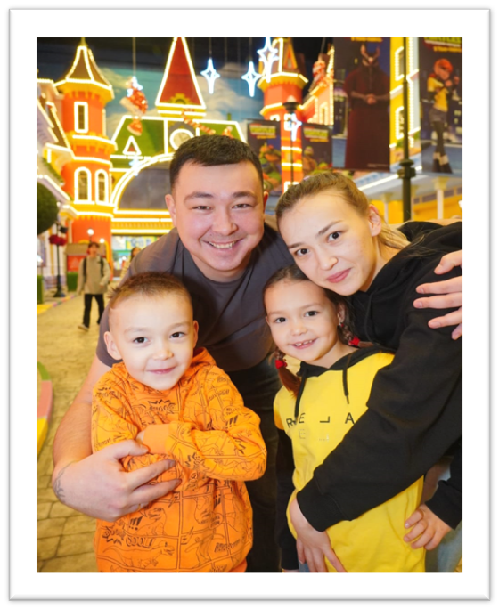
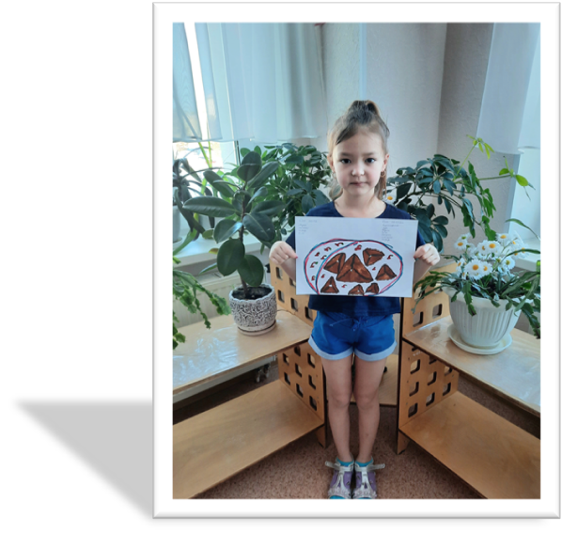
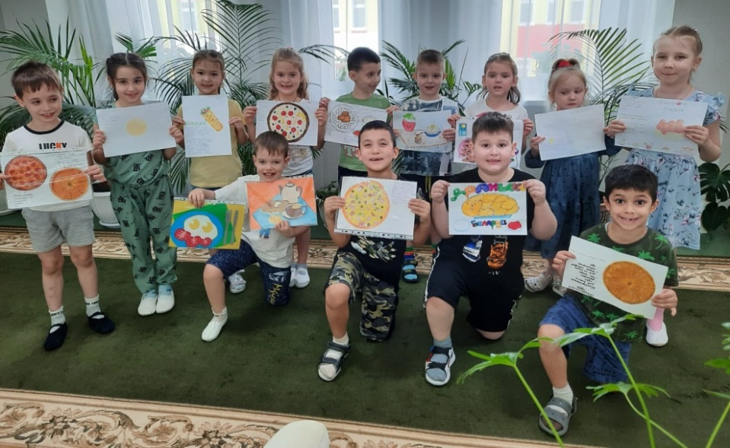
В нашей группе был разработан проект на тему «Семейные традиции – любимое блюдо моей семьи», направленный на развитие интереса у дошкольника к семейным традициям и формированию понятия «традиции» у воспитанника.

Slide 6
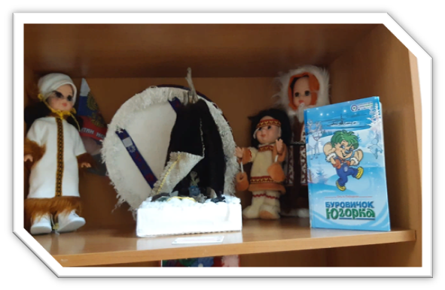
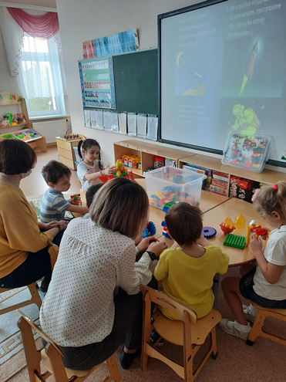
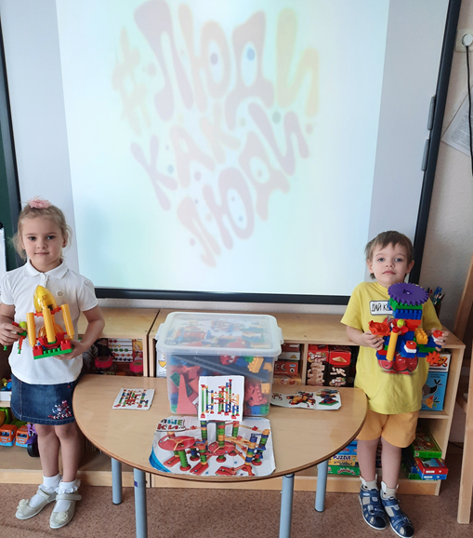
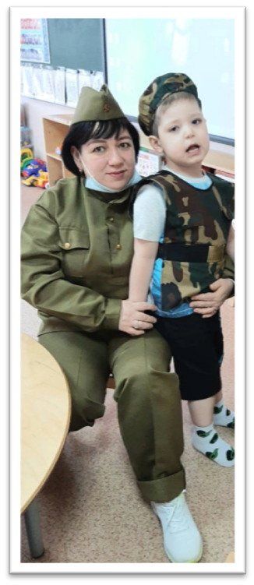
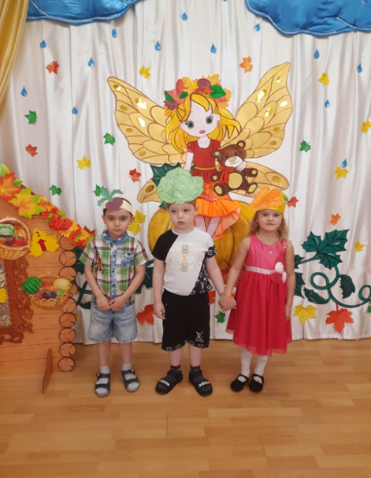
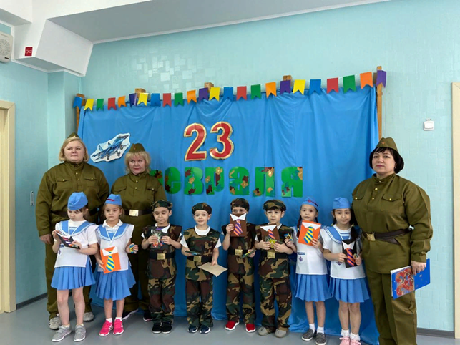
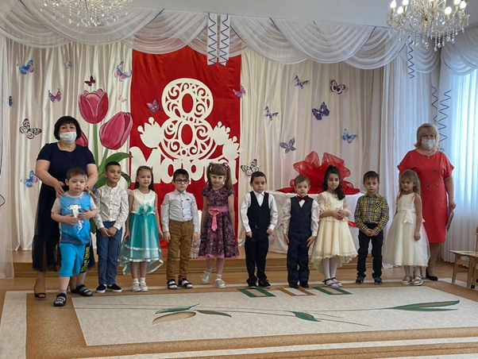
Дошкольный возраст как период становления личности имеет свои потенциальные возможности для формирования высших нравственных чувств, к которым и относится чувство патриотизма.

Slide 7
Только в совместной работе детского сада и семьи можно воспитать полноценного гражданина нашей страны.

Slide 8
Задачи на следующий год:
1. Продолжить работу по теме: «Формирование патриотических чувств у дошкольников» (согласно возрастной группе);
2. Продолжить работу по разработке новых игр и игровых упражнений по данной теме;
3. Изучить новинки методической литературы;
4. В работе с родителями планирую включать анкеты, беседы, организации совместных развлечений.
5. Продолжать способствовать активному вовлечению родителей в совместную деятельность с ребёнком в условиях семьи и детского сада.

